Slide 1
La Flor de ADAMUC
2022-2023
Premios
X Certamen de Fotografía
Paisaje
Las fotografías premiadas son:

Slide 2
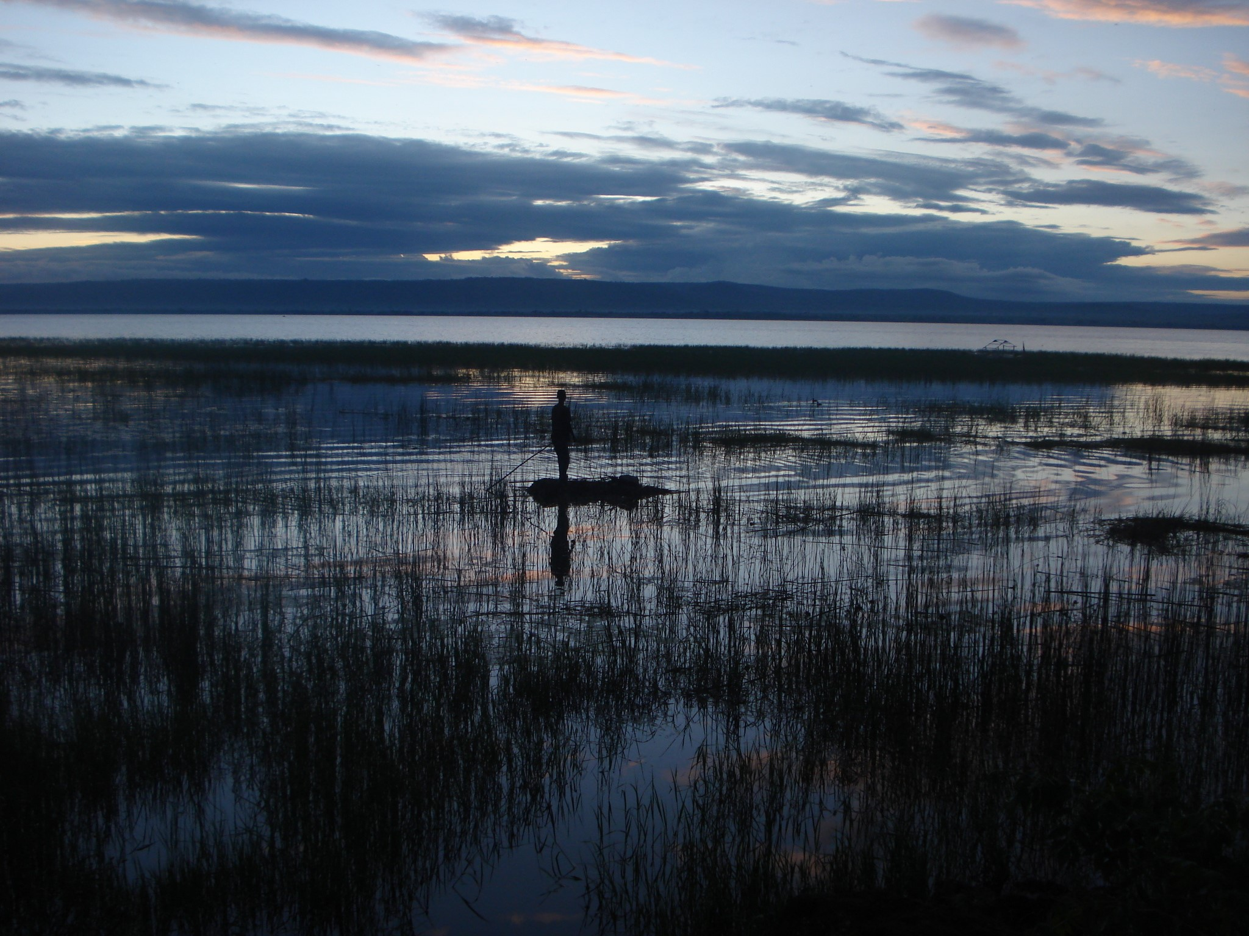
Primer premio
Destaca la riqueza de tonos y brillos dentro de una muy coherente y bella homogeneidad cromática en una imagen donde la figura humana aparece central y, al mismo tiempo, inserta en la naturaleza.
Atardecer en Awasa
de Francisco Javier Pérez Charlin

Slide 3
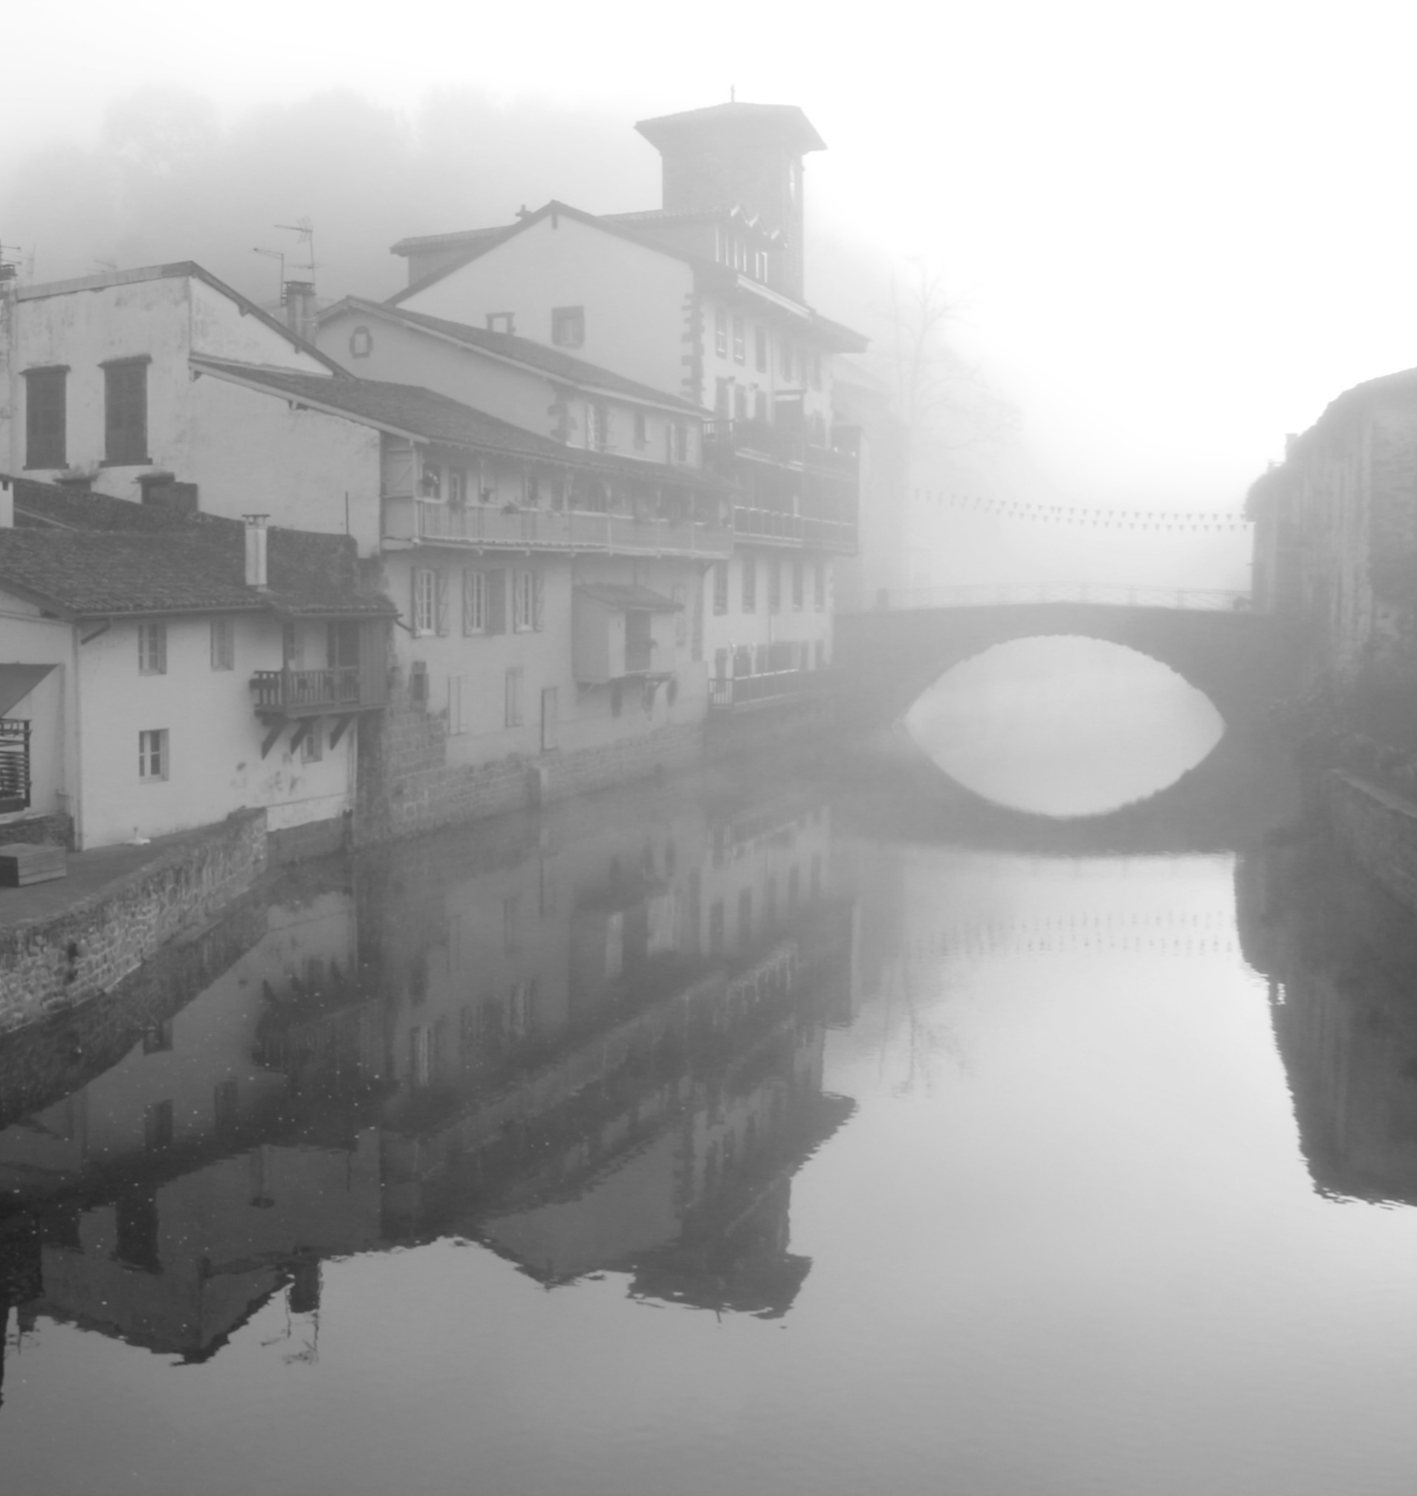
Segundo premio
El atractivo del efecto espejo está potenciado por la bruma que desdibuja las figuras y otorga lirismo al lugar, con unas construcciones con encanto.
Misterio
de Arturo Jorge Vega Roldán

Slide 4
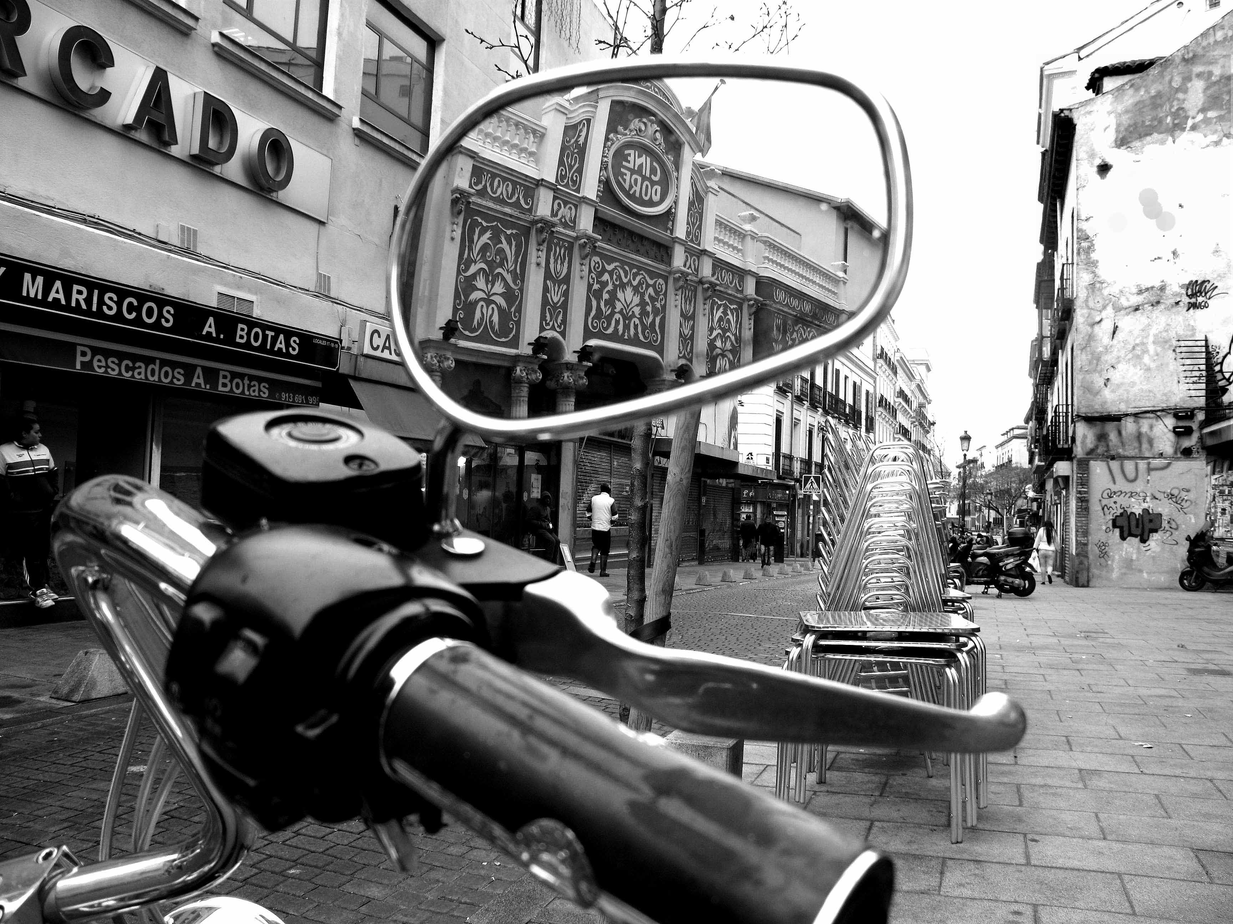
Accésit
La imagen consigue una mirada original en un espacio cotidiano al destacar el reflejo de una arquitectura singular. Lo vulgar adquiere una nueva dimensión al insertar en ello lo extraordinario.
Enmarcado
de José Luis Amo

